Slide 1
Социальное партнерство как источник дополнительных ресурсов управления в построении открытой модели образовательной деятельности МАУДО г. Нижневартовска «ЦДиЮТТ «Патриот»
Хайдарова Л.Ш., руководитель подразделения информационно-методического обеспечения образовательного процесса МАУДО г. Нижневартовска «ЦДиЮТТ «Патриот»

Slide 2
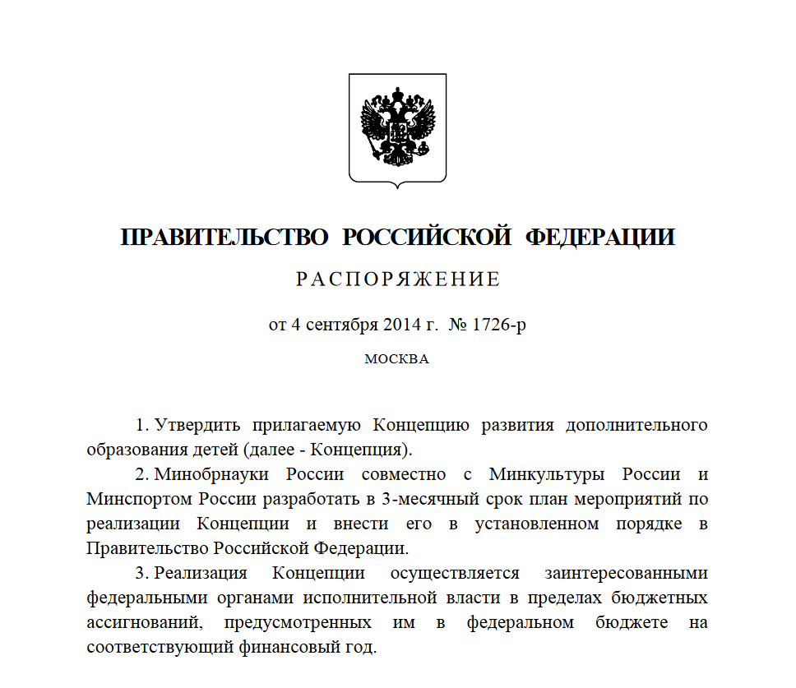
Концепция развития дополнительного образования детей. Утверждена распоряжением Правительства Российской Федерации от 4 сентября 2014 г. №1726-р
Миссия дополнительного образования
личностное развитие детей на основе субъектно-деятельностного и компетентностного подходов, поддержка индивидуализации и самореализации человека

Slide 3
Социальное партнерство в системе образования
партнерство внутри системы образования между социальными группами данной профессиональной общности
партнерство, в которое вступают работники системы образования, контактируя с представителями общественных сфер
партнерство, которое инициирует система образования как особая сфера социальной жизни с организациями производственной и непроизводственной сферы

Slide 4
Социальное партнерство как условие реализации Концепции развития дополнительного образования:
миссии дополнительного образования
запуска инновационных процессов
управления проектами в системе дополнительного образования

Slide 5
Миссия дополнительного образования
Достигается за счет:
вариативности содержания и форм организации образовательного процесса
свободного личностного выбора деятельности, определяющей индивидуальное развитие
доступности глобального знания и информации для каждого
адаптивности к возникающим изменениям
В учреждении:
43 общеразвивающих программ по направлениям: техническая, художественная, социально-педагогическая, туристско-краеведческая, физкультурно-спортивная
40 договоров безвозмездного пользования помещениями
доступность для разных категорий детей
разноуровневость программ

Slide 6
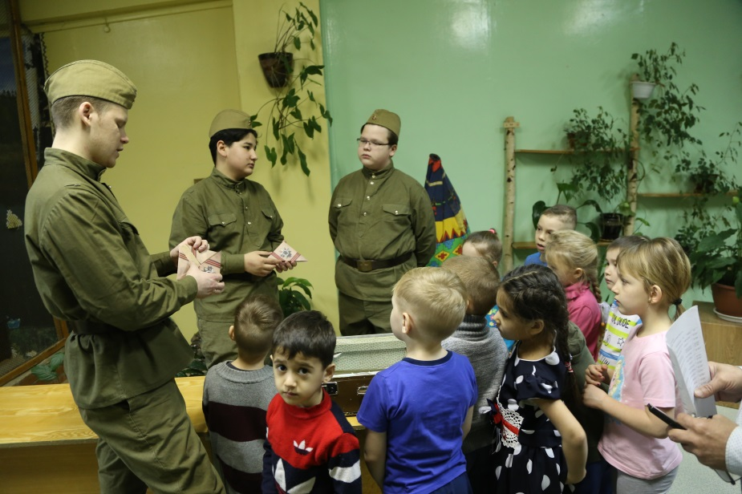
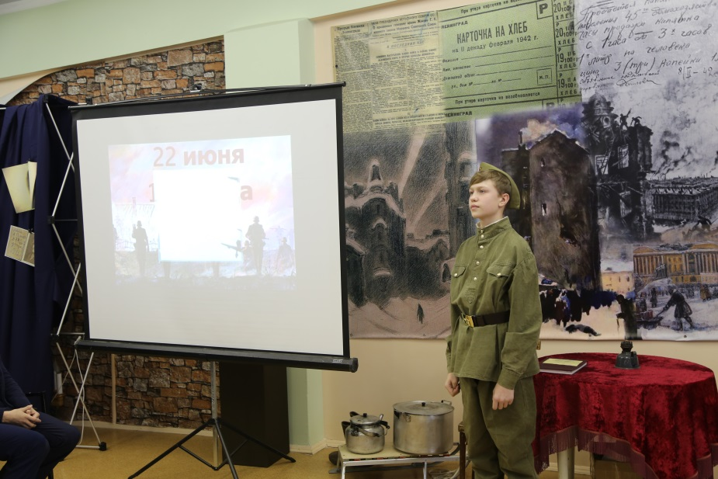
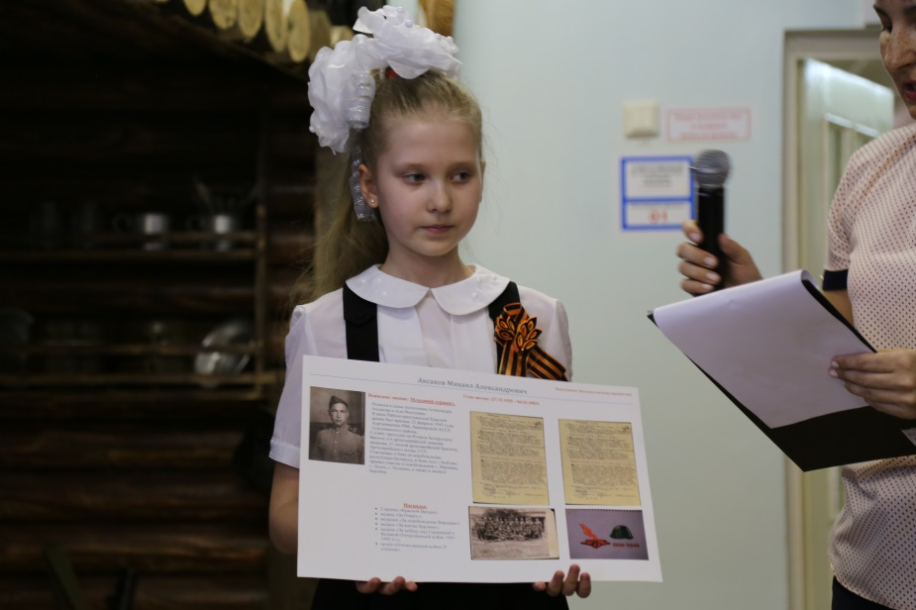

Slide 7
Актуальные направления дополнительного образования, реализуемые в МАУДО г.Нижневартовска «ЦДиЮТТ «Патриот» совместно с партнерами
Поисковая деятельность
Музейная педагогика
Волонтерское движение
Военно-полевые сборы, военно-тактические и военно-спортивные игры
Спортивно-массовые мероприятия
Летние практики
Образовательные организации города Нижневартовска
Местная молодежная общественная организация «Ассоциация поисковых отрядов города Нижневартовска «Десант Памяти»
Региональная общественная организация Союз поисковых формирований Ханты-Мансийского автономного округа – Югра «Долг и Память Югры»
Местное отделение общероссийской общественно-государственной организации ДОСААФ России
Нижневартовская городская общественная организация «Ветеран»
Совет ветеранов войны, труда, Вооруженных Сил и правоохранительных органов
Центр комплексной реабилитации ветеранов боевых действий «Возрождение»
Местная Нижневартовская городская общественная организация ветеранов боевых действий «Красная звезда» и др.

Slide 8
Ключевые компетенции человека 21 века
стратегическое мышление
креативное мышление
системное мышление
критическое мышление
саморегуляция
кооперация
коммуникация

Slide 9
Запуск инновационных процессов
Обновление содержания дополнительного образования:
создание вариативных программ
разработка содержания образования с учетом новых направлений
создание досуговых и социальных программ направленных на формирование позитивных ценностей, развитие гражданских установок и компетенций
разработка общеразвивающих программ для разных категорий и групп детей
Расширение образовательного пространства:
взаимодействие с социально-профессиональными и культурно-досуговыми общностями взрослых и сверстников
включение в образовательный процесс актуальных явлений социокультурной реальности
создание условий для реализации общественных инициатив, проектов, поддержки волонтерства

Slide 10
Сетевое взаимодействие
Наименование программы | Направленность | Краткая аннотация | Возраст | Кол-во часов | Периодичность занятий
Символы величия России | Социально-педагогическая | изучение государственной символики, государственных праздников | 7-10 | 18 | 2 раза в месяц по 2 часа
Дни воинской Славы | Социально-педагогическая | Изучение подвига российского народа в разные периоды истории | 12-15 | 18 | 1 раз в месяц по 2 часа
Военно-спортивные сборы (практическая часть) | Физкультурно-спортивная | Практические навыки по основам военной службы | 16-17 | 15 | 3 дня по 5 часов
Профессии будущего (профориентационные занятия) | Социально-педагогическая | Знакомство с профессиями будущего. | 14-16 | 14 | 1 раз в месяц по 2 часа
Безопасность на дорогах | Социально-педагогическая | Формирование безопасного поведения пешеходов, ответственного отношения к ПДД | 7-9 | 14 | 1 раз в месяц по 2 часа

Slide 11
Управление проектами в системе дополнительного образования
партнерство организаций дополнительного и общего образования, государства, бизнеса, институтов гражданского общества, семьи
межведомственная и межуровневая кооперация
создание интегрированных организаций социальной сферы
открытый государственно-общественный характер управления
контроль качества реализации программ и распределения бюджетных ресурсов
создание конкурентной среды, стимулирующей обновление содержания и повышение качества услуг
сочетание в управлении качеством системы ДО элементов государственного контроля, независимой оценки качества и саморегулирования,
разработка инструментов оценки достижений детей и подростков, способствующих росту их самооценки и познавательных интересов в общем и дополнительном образовании.

Slide 12
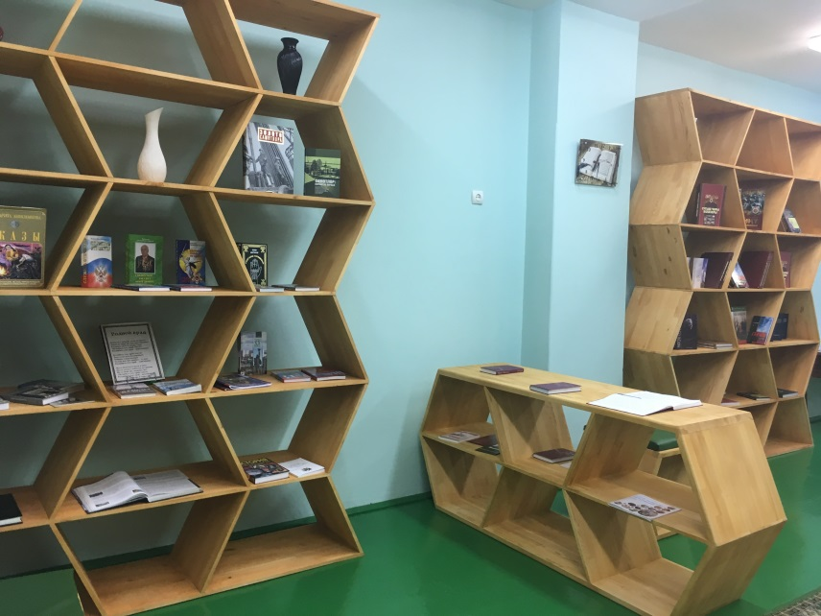
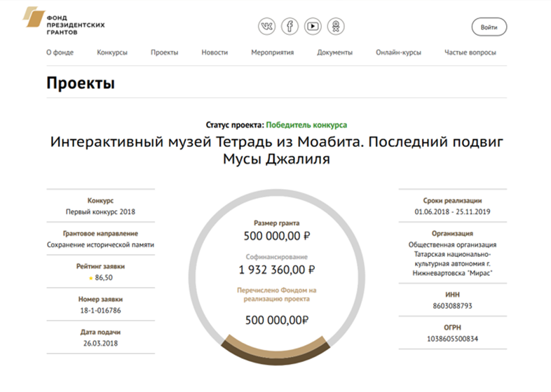
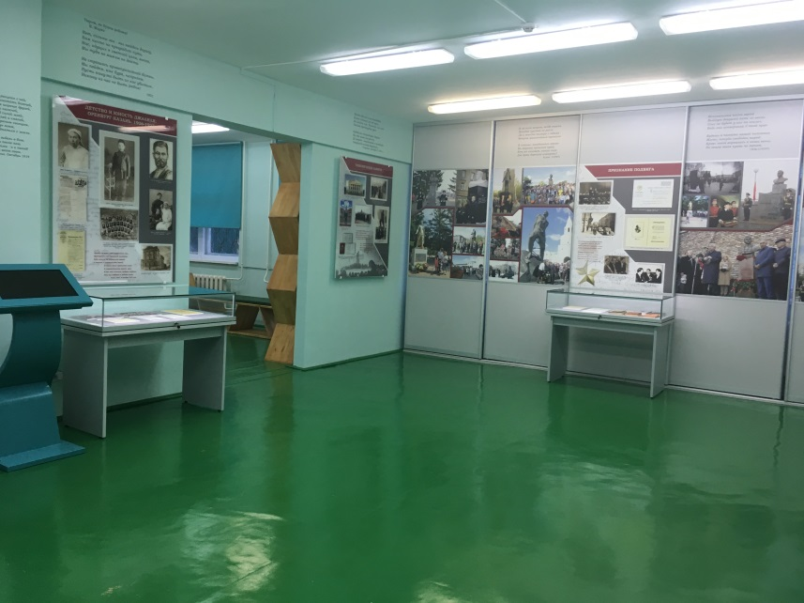
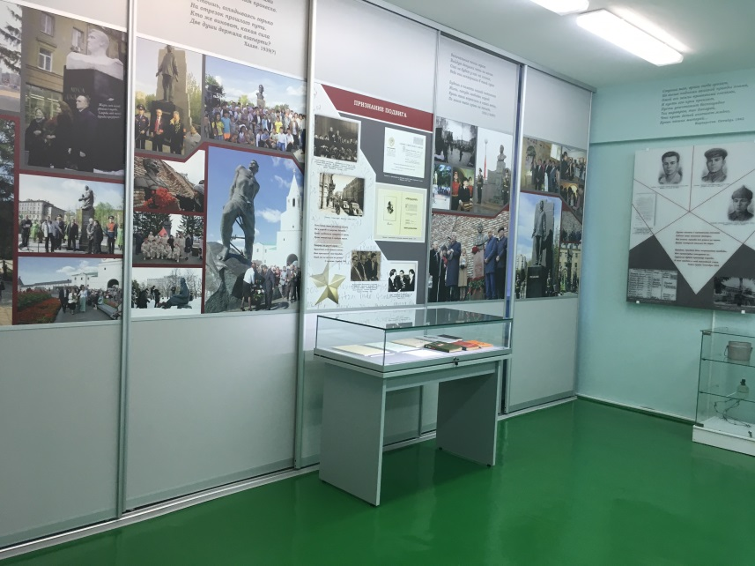
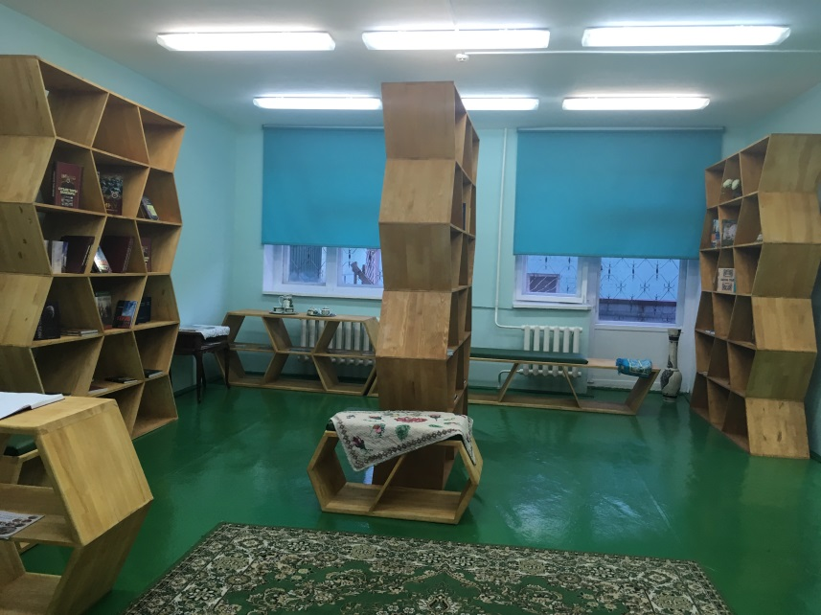

Slide 13
Социальное партнерство как источник дополнительных ресурсов управления в построении открытой модели образовательной деятельности МАУДО г. Нижневартовска «ЦДиЮТТ «Патриот»
Хайдарова Л.Ш., руководитель подразделения информационно-методического обеспечения образовательного процесса МАУДО г. Нижневартовска «ЦДиЮТТ «Патриот»

